Slide 1
หน่วยการเรียนรู้ที่ ๓
(โดย คุณครูจิระภา ตราโชว์)
“ประวัติผู้แต่งโคลงโลกนิติ”

Slide 2
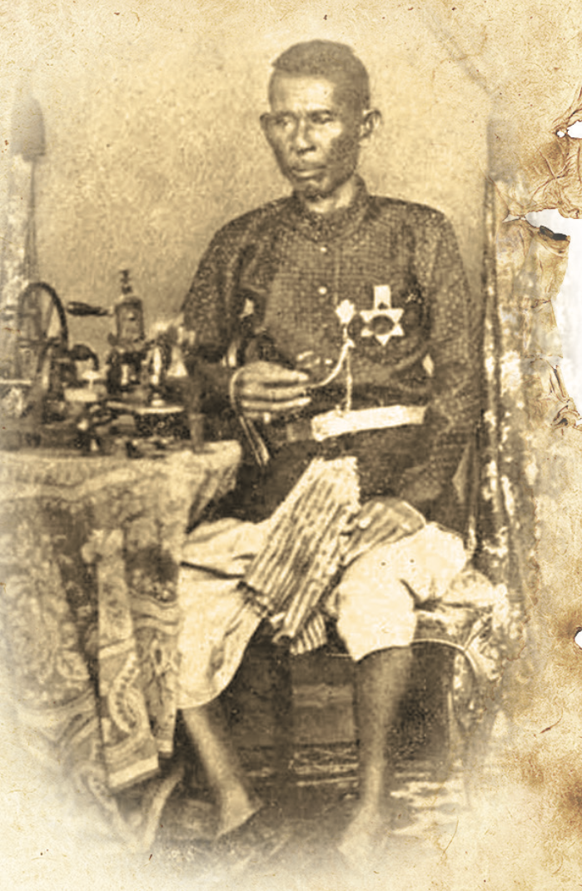
ประวัติผู้แต่ง
สมเด็จพระเจ้าบรมวงศ์เธอ กรมพระยาเดชาดิศร พระนามเดิมว่า พระองค์เจ้าชายมั่ง พระราชโจรสในพระบาทสมเด็จพระพุทธเลิศหล้านภาลัยกับเจ้าจอมมารดานิ่ม ซึ่งเป็นธิดาของเจ้าพระยาพระคลัง (หน) ประสูติเมื่อวันที่ ๑๑ พฤษภาคม พ.ศ. ๒๓๓๖ ณ พระนิเวศน์เดิม ฝั่งธนบุรี เป็นพระราชโอรสพระองค์ที่ ๑๕ ในพระบาทสมเด็จพระพุทธเลิศหล้านภาลัย

Slide 3
ประวัติผู้แต่ง
ในสมัยรัชกาลที่ ๒ พระบาทสมเด็จพระพุทธเลิศหล้านภาลัยทรงพระกรุณาโปรดเกล้าฯ สถาปนาพระเจ้าลูกยาเธอ พระองค์เจ้าชายมั่ง เป็นเจ้าต่างกรม มีพระนามว่า "กรมหมื่นเดชอดิศร" และได้รับพระมหากรุณาธิคุณให้ทรงกำกับราชการกรมพระอาลักษณ์ ตั้งแต่รัชกาลที่ ๒ จนถึงรัชกาลที่ ๔ สืบเนื่องกันมาตลอดจนสิ้นพระชนม์

Slide 4
ประวัติผู้แต่ง
ในสมัยรัชกาลที่ ๓ สมเด็จพระเจ้าบรมวงศ์เธอ กรมพระยาเดชาดิศร ทรงได้รับความไว้วางพระราชหฤทัยอย่างยิ่งจากพระบาทสมเด็จพระนั่งเกล้าเจ้าอยู่หัวซึ่งเป็นพระบรมเชษฐาธิราช ทั้งงานราชการในประเทศและต่างประเทศ และใน พ.ศ. ๒๓๗๕ พระองค์ได้รับพระมหากรุณาธิคุณให้เลื่อนพระอิสริยยศเป็น "กรมขุนเดชอดิศร" และในสมัยพระบาทสมเด็จพระจอมเกล้าเจ้าอยู่หัวได้ทรงพระกรุณาโปรดเกล้าฯ ให้กำหนดพระอิสริยยศเจ้าต่างกรมเพิ่มขึ้นอิกชั้นหนึ่งเหนือชั้น กรมพระ เรียกว่า "กรมสมเด็จพระ" และทรงเลื่อนกรมพระเจ้าพี่ยาเธอ กรมขุนเดชอดิศร เป็น กรมสมเด็จพระเดชาดิศร ทรงได้รับมอบหมายให้กำกับราชการกรมนา ตั้งแต่ต้นรัชกาลที่ ๔ จนสิ้นพระชนม์

Slide 5
ประวัติผู้แต่ง
พระนิพนธ์ด้านวรรณกรรมเรื่องสำคัญ ๆ ในสมัยรัชกาลที่ ๓ ได้แก่ โคลงโลกนิติ โคลงภาพต่างภาษา และโคลงนิราศเสด็จไปทัพเวียงจันทน์ และสมัยรัชกาลที่ ๔ พระนิพนธ์ส่วนใหญ่เป็นฉันท์ดุษฎีสมโภชและประกาศพระราชพิธีเรื่องต่าง ๆ เช่น ประกาศพระราชพิธีสารท ประกาศพระราชพิธีพืชมงคลและจรดพระนังคัลใหม่ ประกาศพระราชพิธีคเชนทรัศวสนาน ฉันท์สังเวยพระมหาเศวตฉัตร ฉันท์กล่อมมงคลคเชนทรชำนิเผือกพลาย ฉันท์ดุษฎีสังเวยพระพุทธบุษยรัตน์คำฤษฎิ์ ฯลฯ

Slide 6
ประวัติผู้แต่ง
สมเด็จพระเจ้าบรมวงศ์เธอ กรมพระยาเดชาดิศร สิ้นพระชนม์ในสมัยพระบาทสมเด็จพระจอมเกล้าเจ้าอยู่หัว เมื่อวันที่ ๔ กันยายน พ.ศ. ๒๔๐๒ พระชันษา ๖๗ ปี ทรงเป็นต้นราชสกุลเดชาติวงศ์

